Slide 1
ЗМІСТ І МЕТОДИЧНІ РЕКОМЕНДАЦІЇ ЩОДО НАВЧАННЯ РОЗДІЛІВ «ПСИХІЧНА І ДУХОВНА СКЛАДОВІ ЗДОРОВ’Я» ТА «СОЦІАЛЬНА СКЛАДОВА ЗДОРОВ’Я»

Slide 2
План
Порівняльний аналіз змісту розділів у 5-9 класах. Особливості наповнення розділу.
Методичні рекомендації навчання розділів у 5 класі.
Методика навчання розділів у 6 класі
Методика навчання розділів у 7 класі
Методика навчання розділів у 8 класі.
Методика навчання розділів у 9 класі.

Slide 3
Розділ 3. Психічна і духовна складові здоров’я
Клас | Кіл-ть годин | Зміст навчального матеріалу
5 | 5 | Уміння вчитися Повага до себе та інших
6 | 6 | Звички і здоров’я Самооцінка і здоров’я Критичне мислення та уміння приймати рішення
7 | 9 | Психічний і духовний розвиток Уміння вчитися Емоційне благополуччя Конфлікти і здоров’я
8 | 5 | Становлення особистості Краса і здоров’я Уміння вчитися
9 | 12 | Самореалізація особистості Емоційне благополуччя Уміння вчитися Самовиховання характеру

Slide 4
Розділ 4. Соціальна складова здоров’я
Клас | Кіл-ть годин | Зміст навчального матеріалу
5 | 6+8=14 | Тема 1. Соціальне благополуччя Право на здоров’я Спілкування і здоров’я Соціальна небезпека інфекційних захворювань Тема 2. Безпека в побуті і навколишньому середовищі Пожежна безпека. Дитина в автономній ситуації Безпечне довкілля
6 | 7+8=15 | Тема 1. Соціальне благополуччя Спілкування і здоров’я Конфлікти і здоров’я Стосунки з однолітками Тема 2. Безпека в побуті й навколишньому середовищі Безпека в побуті Пожежна безпека оселі Проживання у промисловій зоні Безпека руху велосипедиста Поведінка в екстремальних ситуаціях

Slide 5
Розділ 4. Соціальна складова здоров’я
7 | 9 | Соціальні чинники здоров’я Хвороби цивілізації Профілактика захворювань, що набули соціального значення
8 | 5+10=15 | Тема 1. Соціальне благополуччя Тема 2. Безпека в побуті й навколишньому середовищі Безпека на дорозі Екологічна безпека Соціальна безпека Інформаційна безпека
9 | 6+4=10 | Тема 1. Соціальне благополуччя Соціальна компетентність Репродуктивне здоров’я молоді ВІЛ/СНІД: проблема людини і проблема людства Тема 2. Сучасний комплекс проблем безпеки

Slide 6
Розділ 2. Психічна та духовна складові в 5 класі
Перші уроки Розділу 2. Психічна та духовна складові орієнтовані на формування навичок успішної організації навчання в класі і вдома. Учні обґрунтовують взаємозалежність успішності навчання від дотримання розпорядку дня та підтримки робочого місця школяра
Умови успішного навчання
1
2
3
4
5
6
7
8
9
10

Slide 7

Розділ 2. Психічна та духовна складові в 5 класі
Особливу увагу в цій темі слід приділити відпрацюванню навичок ефективного самонавчання, як необхідної навички сучасної людини.
Учні мають зрозуміти навчальні можливості бібліотеки, мережі Інтернет, особливості дистанційного навчання

Slide 8

Розділ 2. Психічна та духовна складові в 5 класі
Друга частина розділу присвячена усвідомленню учнями власного «Я», своєї унікальності та розвитку самоповаги і поваги до інших людей.
Ці уроки можна провести у формі уроку-тренінгу, на яких після повторення основних правил тренінгу перейти до виконання завдань

Slide 9

Розділ 2. Психічна та духовна складові в 5 класі
Емоції – це миттєві реакції організму на подію, людину, тварину. В емоціях виявляється ставлення людей. Не завжди можна чітко усвідомити емоцію, на відміну від почуття.
Почуття – це стійке переживання, пов’язане зі ставленням до іншої людини, предмета чи явища.

Slide 10

Розділ 4. Соціальна складова здоров’я в 5 класі
Тема 1. Соціальне благополуччя розкриває біосоціальну особливість людського організму, якому для успішної існування потрібно два середовища – біологічне і соціальне. Учні мають усвідомити вплив спілкування на здоров’я людини.

Slide 11
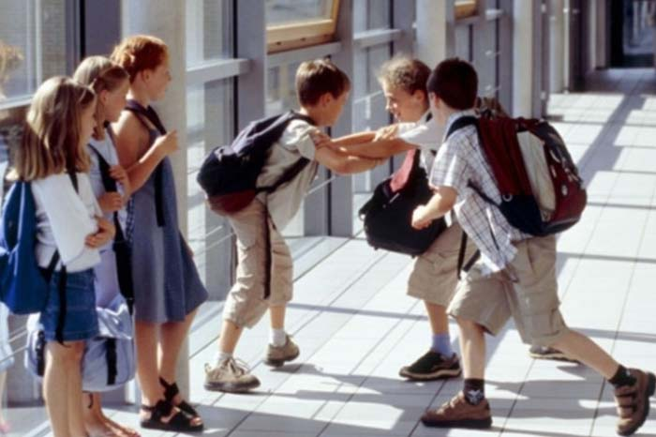
Розділ 4. Соціальна складова здоров’я в 5 класі
На уроці розглядають особливості спілкування з однолітками, стосунків між хлопцями і дівчатами.
Особливий акцент уроку робиться на агресивній поведінці школярів.

Slide 12
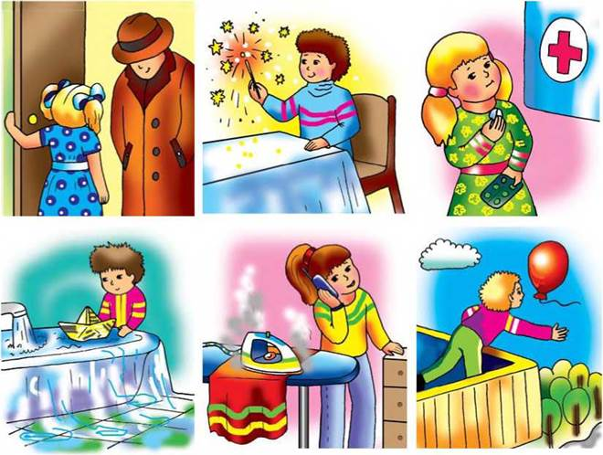
Розділ 4. Соціальна складова здоров’я в 5 класі
Тема 2. Безпека в побуті і навколишньому середовищі розкриває питання пожежної безпеки, безпеки в побуті, на дворі, в природному середовищі.

Slide 13
Розділ 3. Психічна й духовна складові здоров’я в 6 класі
Зміст розділу спрямований на усвідомлення учнями психічного розвитку підлітка через розуміння потреб людини та їх зміни за віком.
Учні розглядають вплив звичок на здоров’я людини, його характер. Вчаться розрізняти користі і шкідливі звички.
Харчування
Відпочинок
Спілкування
Самоповага
Повага з боку дорослих
Потреба в самореалізації
Пізнавальні потреби
Естетичні потреби

Slide 14

Розділ 3. Психічна й духовна складові здоров’я в 6 класі
Далі переходять до формування поняття «самооцінка». Вчитель дає визначення, що самооцінка – це ставлення людини до себе, оцінка власних якостей, переваг і недоліків.
Самооцінка може бути завищеною, заниженою та адекватною

Slide 15
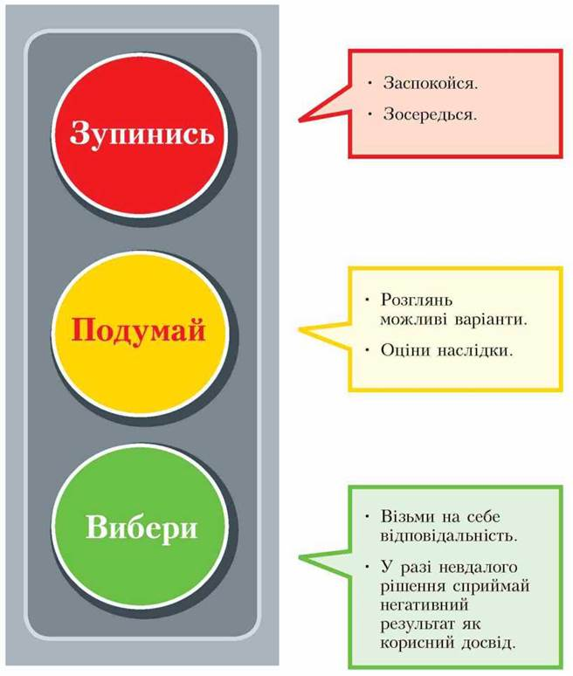
Розділ 3. Психічна й духовна складові здоров’я в 6 класі
Наступний урок присвячений формуванню в учнів початкових прийомів критичного мислення.
Завдання вчителя пояснити важливість цього типу мислення в прийнятті зважених рішень.

Slide 16

Розділ 4. Соціальна складова здоров’я в 6 класі
Тема 1. Соціальне благополуччя розкриває коло питань, що стосуються спілкування, в тому числі й в Інтернеті, в соціальних мережах.
Даються оцінки ризикам і небезпекам.

Slide 17

Розділ 4. Соціальна складова здоров’я в 6 класі
Формування понять про конфлікт, види і способи розв’язання конфліктів .
Вчитель пропонує учням написати формулу конфлікту:
Учасники + Проблема + Конфліктна ситуація + Інцидент = Конфлікт
Конфлікти між людьми виникають з різних причин.

Slide 18

Розділ 4. Соціальна складова здоров’я в 6 класі
Знання учнів про стосунки з однолітками, які формувалися в 5 класі в 6 класі доповнюються знаннями про підліткові компанії, що відповідає запитам цього віку. Бажання мати друзів і компанію — природна потреба підлітків.

Slide 19
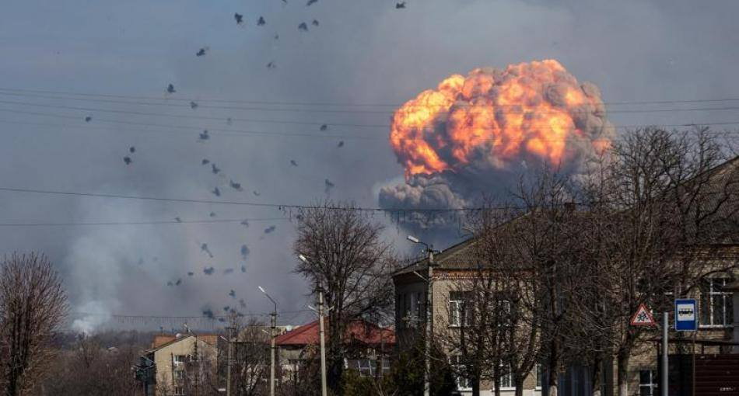
Розділ 4. Соціальна складова здоров’я в 6 класі
Тема 2. Безпека в побуті й навколишньому середовищі озброюють учнів знаннями про безпеку в побуті, пожежної безпеки.
Проблеми безпеки в навколишньому середовищі стосуються небезпек техногенного характеру

Slide 20
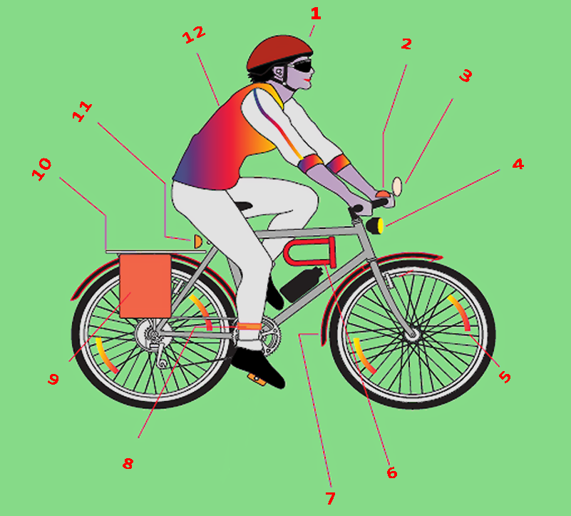
Розділ 4. Соціальна складова здоров’я в 6 класі
Наступний урок присвячений засвоєнню знань щодо безпеки велосипедиста. Вчитель розповідає про елементи конструкції велосипеда, що впливають на безпеку руху, засоби безпеки та одяг для велосипедиста, вивчення правил дорожнього руху для велосипедистів.

Slide 21

Розділ 3. Психічна й духовна складові здоров’я в 7 класі
продовжує формування знань і компетентностей учнів щодо особливостей психічного розвитку підлітків та причин виникнення й розв’язання конфліктів, розпочате в 6 класі, розвиток питань, які стосуються умов успішного навчання та емоційного благополуччя

Slide 22
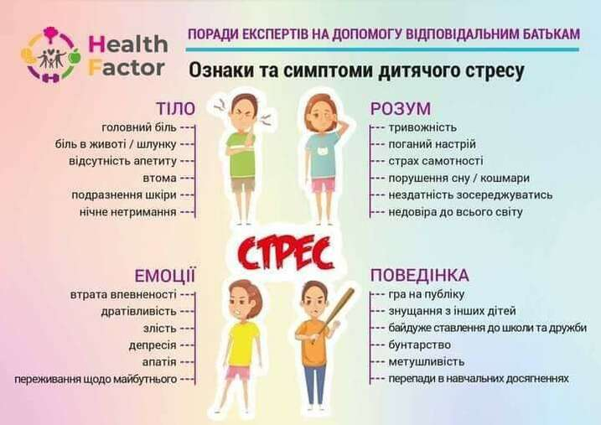
Розділ 3. Психічна й духовна складові здоров’я в 7 класі

Slide 23

Розділ 4. Соціальна складова здоров’я в 7 класі
формує знання учнів щодо соціальних чинників здоров’я, хвороб цивілізації та профілактики захворювань, що набули соціального значення.
Вплив родини і однолітків визначає спосіб подальшого життя людини

Slide 24
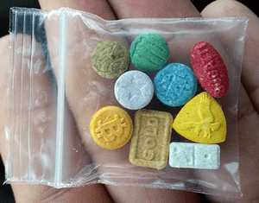
Розділ 4. Соціальна складова здоров’я в 7 класі
Важливою складовою розділу є ознайомлення учнів з так званими «хворобами цивілізації»: серцево-судинними, онкологічними захворюваннями, діабетом, ожирінням та заходами запобігання їм.
Після цього переходять до вивчення причин і наслідків вживання наркотиків.

Slide 25

Розділ 3. Психічна й духовна складові здоров’я в 8 класі
Зміст розділу розкривається навколо знань щодо становлення особистості, зокрема духовного і морального розвитку підлітків.
На уроці на тему «Краса і здоров’я» вчитель звертає увагу учнів на зміни ідеалів краси та вплив модних тенденцій на здоров’я

Slide 26

Розділ 3. Психічна й духовна складові здоров’я в 8 класі
У цій темі учні засвоюють прийоми розвитку логічного та образного мислення, ефективного запам’ятовування, концентрації уваги

Slide 27

Розділ 4. Соціальна складова здоров’я у 8 класі
Тема 1. Соціальне благополуччя охоплює питання соціальних аспектів статевого дозрівання, спілкування хлопців і дівчат, впливу певних речовин на репродуктивне здоров’я підлітків та психічних і соціальних наслідків ранніх статевих стосунків.

Slide 28

Розділ 4. Соціальна складова здоров’я у 8 класі
Тема 2. Безпека в побуті й навколишньому середовищі продовжує розкривати проблеми безпеки на дорозі, екологічної, соціальної та інформаційної безпеки.
Особлива увага приділяється небезпеці деструктивних соціальних впливів.

Slide 29

Розділ 3. Психічна й духовна складові здоров’я в 9 класі
Особливий акцент у розділі робиться на критеріях і мотивах для вибору професії

Slide 30

Розділ 3. Психічна й духовна складові здоров’я в 9 класі
Наступний урок розділу присвячений емоційному благополуччю.
Основна увага приділяється формуванню поняття «емоційна зрілість»

Slide 31

Розділ 3. Психічна й духовна складові здоров’я в 9 класі
Завершується вивчення розділу матеріалом про самовиховання характеру, риси характеру, а саме: працьовитість, акуратність, дисциплінованість, організованість, сумлінність, розкривається поняття моральний розвиток особистості

Slide 32

Розділ 4. Соціальна складова здоров’я в 9 класі
Тема 1. Соціальне благополуччя формує в учнів соціальну компетентність через узагальнення навичок ефективного спілкування з дорослими і однолітками, підкреслення цінності родини та розкриття складових (соціальної та психологічної) зрілості, що забезпечують готовність до сімейного життя

Slide 33

Розділ 4. Соціальна складова здоров’я в 9 класі
Тема 2. Сучасний комплекс проблем безпеки узагальнює знання учнів щодо безпеки як однієї з потреб людини. На уроках цієї теми учні розглядають заходи безпеки, взаємозв’язок особистої, національної і глобальної безпеки

Slide 34
Таким чином, можна узагальнити, що в Розділі «Психічна та духовна складові здоров’я» формуються знання учнів щодо чинників, що впливають на їх емоційний, інтелектуальний та духовний розвиток. Особлива увага приділяється формуванню адекватної самооцінки, навичок успішного навчання, уміння приймати виважені рішення.
Розділ «Соціальна складова здоров’я» розкриває складові соціальне благополуччя людини та правил безпечної поведінки у навколишньому середовищі.

Slide 35
ДЯКУЮ ЗА УВАГУ!

